Slide 1
4. РАЗРЕД ПРИРОДА И ДРУШТВО КУЛТУРА ЖИВЉЕЊА И КОМУНИКАЦИЈА
Заједничко живљење

Slide 2
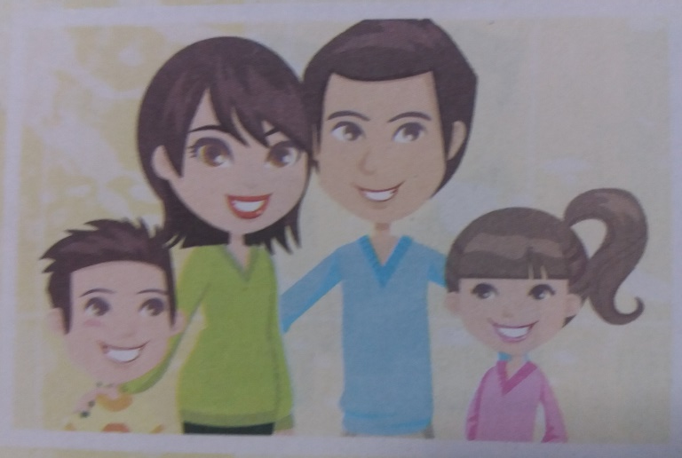
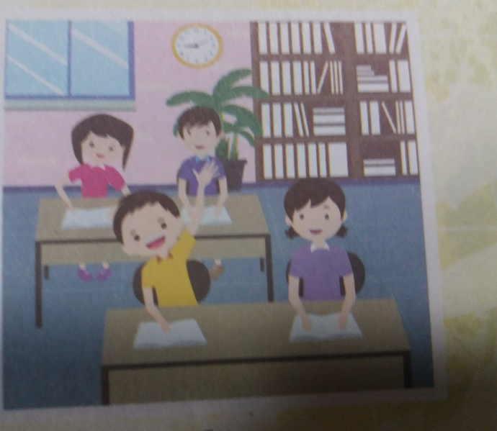
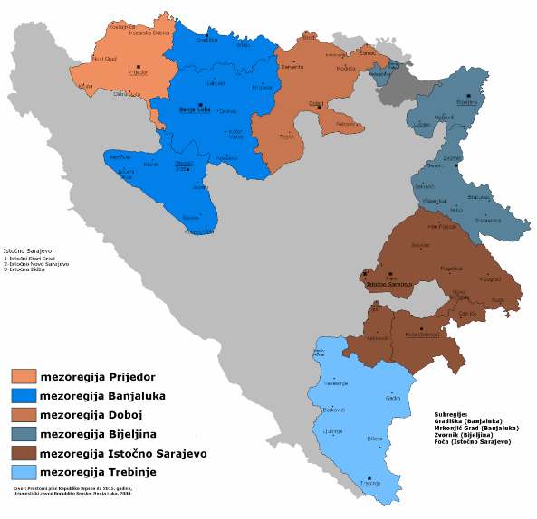
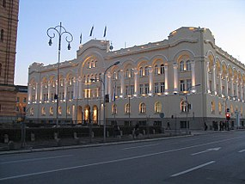
ПОРОДИЦА
САРАДЊА
ОДГОВОРНОСТ
ШКОЛА
ОПШТИНА
РЕПУБЛИКА СРПСКА
ПРИРОДА И ДРУШТВО 4. РАЗРЕД
Slika Ova fotografija autora Nepoznat autor licencirana je u okviru CC BY-SA

Slide 3
Сарадња значи међусобно договарање и помагање како би се оствариле неке заједничке потребе и заједнички циљ.
Она је могућа само ако се људи међусобно поштују и показују разумијевање за оне који другачије мисле или се по нечему разликују.
ПРИРОДА И ДРУШТВО 4. РАЗРЕД

Slide 4
Одговорност људи је веома важна за њихов лакши и љепши заједнички живот.
Много је лакше живјети и сарађивати са онима који поштују правила заједничког живота и права других, који извршавају своје обавезе, брину о себи и другима и сл.
Са одговорним људима други се осјећају пријатније и сигурније.
ПРИРОДА И ДРУШТВО 4. РАЗРЕД

Slide 5
ХЛЕБ
Много људи треба да се труди
пре него што хлеб замирише и заруди.
Који људи?
Орач, ратар, сејач, жетелац, комбајнер, млинар, пекар, продавац.
Како се труде?
Ору, дрљају, сеју, жању, мељу, месе, пеку и продају.
Владимир Андрић
ПРИРОДА И ДРУШТВО 4. РАЗРЕД

Slide 6
Задатак за самосталан рад:
У свеске нацртати мапу ума наводећи своје примјере заједничког живота у заједници.
ПОРОДИЦА ШКОЛА
САРАДЊА
ОДГОВОРНОСТ
ОПШТИНА РЕПУБЛИКА СРПСКА
ПРИРОДА И ДРУШТВО 4. РАЗРЕД

